Slide 1
,,,
Виконували : Орина Кільчинська, Грало Микита , Селіфанов Михайло , Лендель Герман.

Slide 2
Маруся Чурай - це головна героїня повістіу. Вона є простою дівчиною, яка мріє про краще життя і відчуває сильну прив'язаність до свого народу та рідного краю. "Була вона висока, худа, з довгим обличчям, з непомітним нісом і великими, сумними очима. В волоссі її було тільки кілька сивих прядок, що, пробиваючись крізь руду густувату косу, робилися помітні". (опис Марусі) "А серце її вражалось світлим і молодим спогадом про дім, про своїх рідних, про те, що стільки разів її мать так люб'язно казала: «Маруся, моя дівчина, колись ти побачиш світ, ти підеш у світ, відчуєш все, що ми не відчули" (мрія Марусі) "І сякії українці молоді виконали би її бажання, бо вона, Маруся Чурай, стала для них символом, втіленням мрії про вільне життя на рідній землі" (опис ролі Марусі в очах українського народу) "А вона була така прекрасна і гордовита, мов наречена, що усі здивувалися і зраділи, що така знайдеться у них на селі". (опис Марусі під час її весілля)
Характеристика та цитати Марусі Чурай…

Slide 3

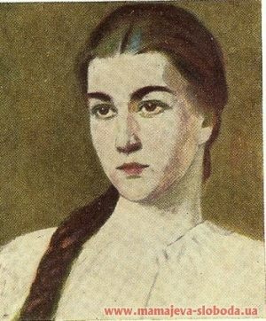
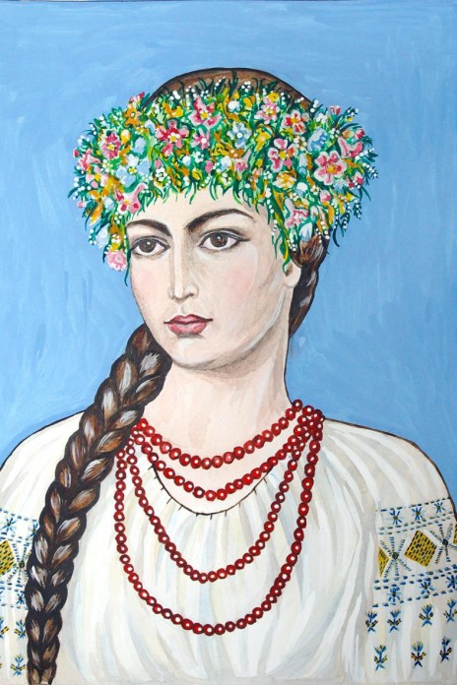
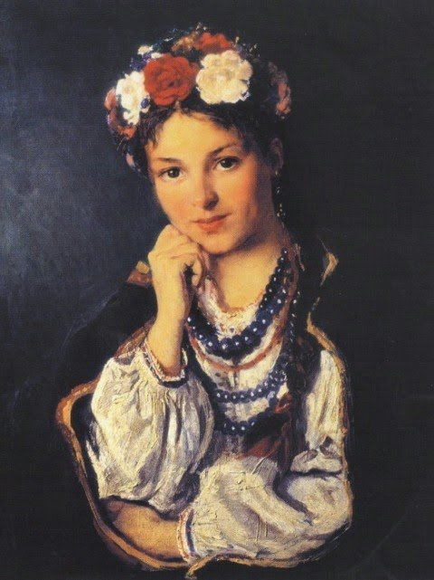
вона дуже покохала Гриця, який був поряд із нею із самого дитинства, і в першу чергу думала про його комфорт, щоб у нього все добре складалося в житті.

Slide 4
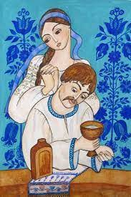
Гриць та його характеристика…
Гриць Бобренко – вродливий i сміливий на війні козак, коханий Марусі, але слабовольний в особистому житті, зрадив її та свою любов.
Гриць – хлопець, якого покохала Маруся . Вiн був вродливим парубком i сміливим на війні, проте в особистому житті слабовольним i безхарактерним:
«Грицько ж, він міряв не тією міркою,
В житті шукав дорогу не пряму.
Він народився під такою зіркою,
Що щось в душі двоїлося йому.
Від того кидавсь берега до того.
Любив достаток і любив пісні…»
Гриць перебував пiд впливом своєï матерi Бобренчихи, меркантильної та дрібної за духовними якостями жінки, котра не хотiла нiчого знати про одруження сина з бідною Марусею. Марусина ж любов до Гриця була безоглядною й сильною. Трагедiя дiвчини полягає в тому, що ïï велике почуття поглинули буденні проблеми: Гриць шукав заможну дівчину, а Маруся була бідною.
«Моя любов чолом сягала неба,
а Гриць ходив ногами по землі» (цими словами Маруся пояснює основну причину трагедії їхнього кохання ).

Slide 5
Історія кохання Марусі Чурай і Гриця Бобренка переплітається з історією Мавки й Лукаша з твору «Лісова пісня».
У Мавці, як і в Марусі, гармонійно злилися духовне багатство і зовнішня краса, є вічним життєвим джерелом мистецького натхнення. Вона є уособленням світлого й гуманного в житті людини, високої поетичної мрії і чистого кохання. Вона прагне не лише пристрасті, а й духовної спорідненості і любові на все життя. Глибока й самовіддана любов до свого коханого - головна риса обох дівчат.
Трагедія Марусі, як і Мавки, породжена розходженням між мрією і дійсністю.
Лукаш, так само як і Гриць, на початку твору відкритий та чистий душею, він покохав Мавку справжньою, чистою любов‘ю, та жага до матеріального достатку й нездатність відстоювати своє щастя, протистояти матері, зруйнувало його щирі почуття. У нього бракує сміливості, щоб захистити свою кохану від несправедливих докорів. Урешті-решт він піддається залицянню Килини й одружується з нею. Така зміна в житті руйнує його чутливу музичну душу, яка черствіє і занепадає.
Лукаш зрадив не лише Мавку, кохану жінку, а й себе, своїми власними руками він знівечив щастя, зруйнував дану йому Долю.

Slide 6
Трагізм кохання Марусі та Грицька полягає в багатьох обставинах, які заважали їм бути разом і знайти щастя. Ось декілька подій з твору "Маруся Чурай", які підкреслюють трагічність їхнього кохання:
Соціальна нерівність: Маруся та Грицько мали різний соціальний статус, що заважало їм стати парою. Грицько був дворянського походження, а Маруся - селянська дівчина. У той час в Україні було прийнято одружуватися в межах свого соціального стану, тому для них шлюб був неможливим.
Політичні погляди: Грицько був націоналістом і прагнув до незалежності України. Його погляди не співпадали з поглядами Марусі, яка відчувала, що не може покинути своїх батьків та рідний край, щоб переїхати до Грицька. Це створювало нові бар'єри у їхньому взаєморозумінні та заважало їм бути разом.
Війна та Голодомор: У той час в Україні відбувалися важкі події - Друга світова війна та Голодомор. Грицько пішов на фронт, а Маруся з її батьками зазнала великих труднощів через голод та депортації. Це робило їхнє кохання ще більш неможливим та трагічним.
Смерть Грицька: У кінці твору стає відомо, що Грицько загинув на фронті. Це завершує їхню історію трагічним кінцем, коли Маруся залишається сама зі своєю скорботою та нездійсненними мріями

Slide 7
Дякую за увагу ☺

